Slide 1
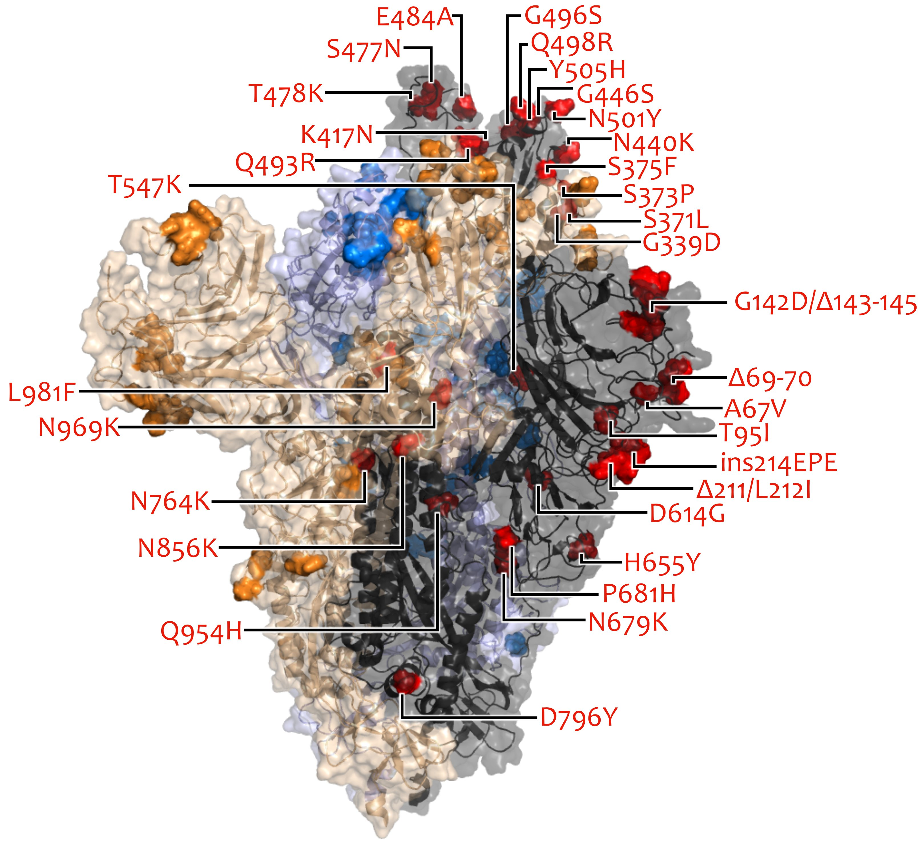
VOC/VOI in Deutschland aktuelle Situation
FG36, FG32, MF1, MF2, MF4, AG Evo Berlin, 15.12.2021

Slide 2
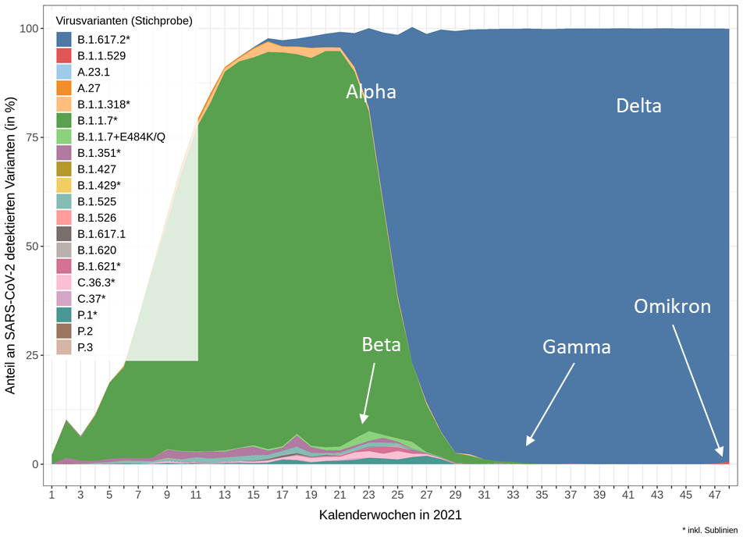
Übersicht VOC/VOI in Erhebungssystemen
 | Genomsequenzierung (IMS Stichprobe) |  |  |  |  |  |  |  |  | IfSG-Daten
KW 2021 | B.1.1.7 (Alpha) | B.1.351 (Beta) | P.1 (Gamma) | B.1.617.2 (Delta) |  | B.1.1.529 (Omikron) |  | B.1.621 (My) | C.37 (Lambda) | B.1.617.2 (Delta) | B.1.1.529 (Omikron)
 | Anzahl | Anzahl | Anzahl | Anzahl | An-teil | An-zahl | Anteil | Anzahl | Anzahl | in % | in %
45 | 1 | 0 | 0 | 4.654 | 99,9% | 0 | 0% | 0 | 0 | 99,4 | 0
46 | 0 | 0 | 0 | 6.039 | 100% | 0 | 0% | 0 | 0 | 99,3 | 0
47 | 1 | 1 | 0 | 7.562 | 99,8% | 11 | 0,1% | 0 | 0 | 99,6 | 0
48 | 0 | 0 | 0 | 4.015 | 99,4% | 23 | 0,6% | 0 | 0 | 99,5 | 0,1
49 |  |  |  |  |  |  |  |  |  | 99,2 | 0,4

Slide 3
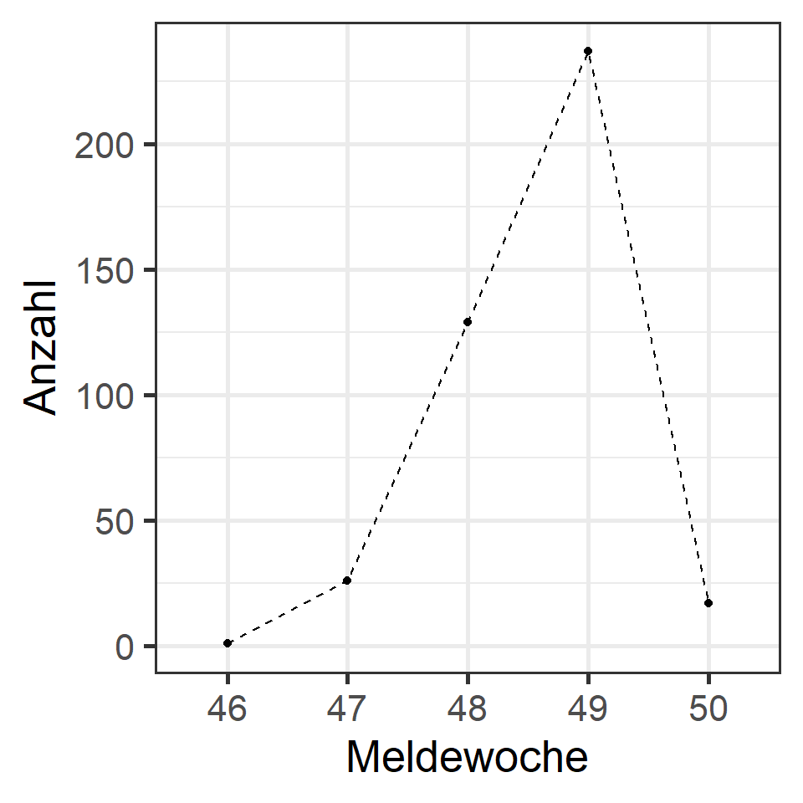
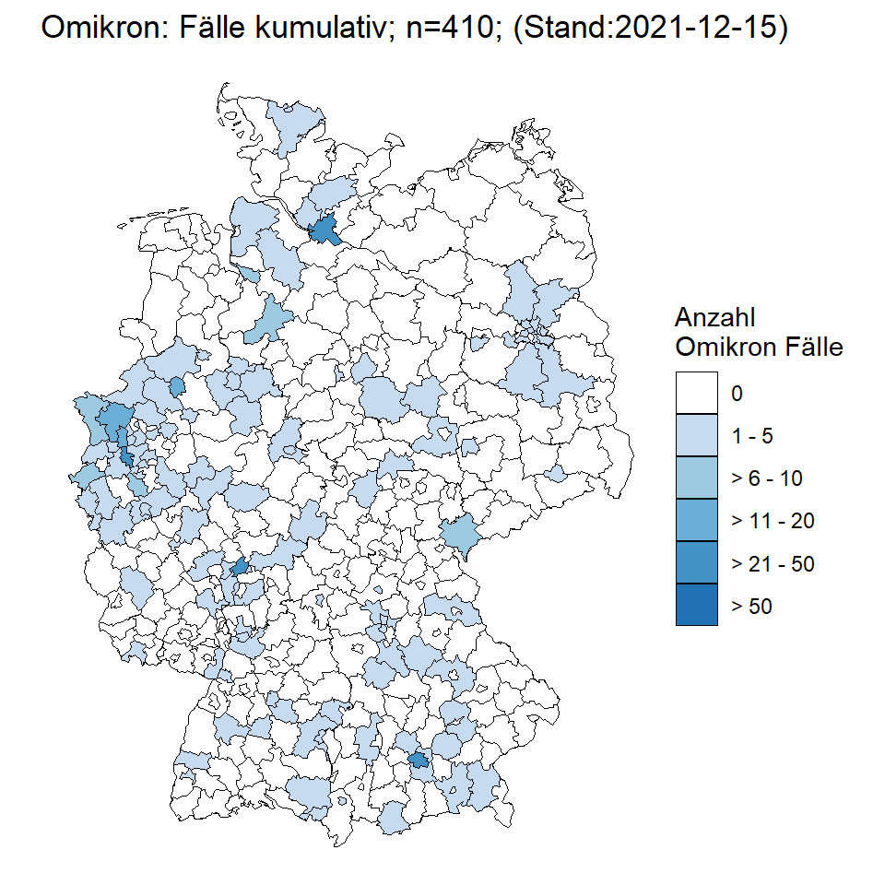
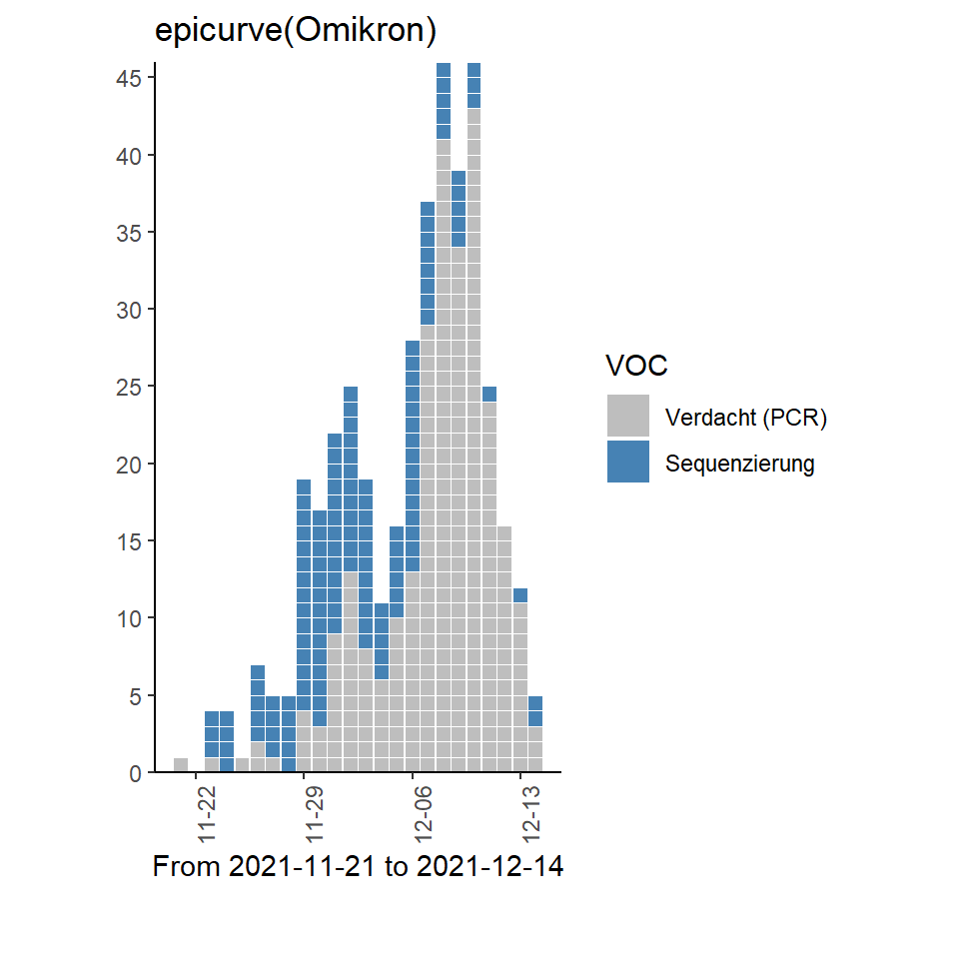
Übermittelte Omikron-Fälle (PCR, Seq.)
N=410 (Stand: 15.12.21)
KW | #Fälle
46 | 1
47 | 26
48 | 129
49 | 237
50 | 17
Stand 15.12.21

Slide 4
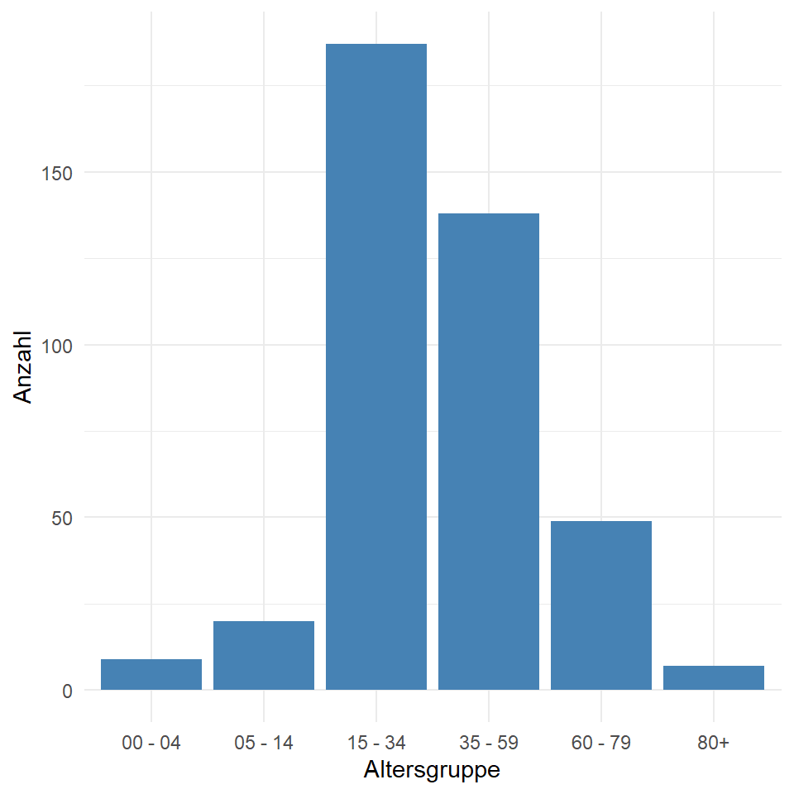
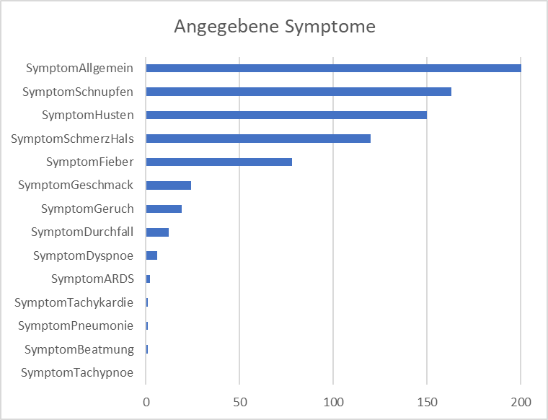
Beschreibung der übermittelten Fälle
 | Ja | Nein | NA
Hospitalisiert | 4 | 292 | 114
Verstorben | 0 | 405 | 5
Impfschutz (inkl. “Booster”) | ~250 | ~160 (Nein, NA)
Symptome | 278 | 34 | 98
Reinfektionen | 8 | 402 | -
Alter | Median= 34,5 Mean=37,1
Exposition DE vs Ausland | Anzahl
Ausland | 98
Beides | 8
Deutschland | 128
unbekannt | 176
Stand 15.12.21

Slide 5
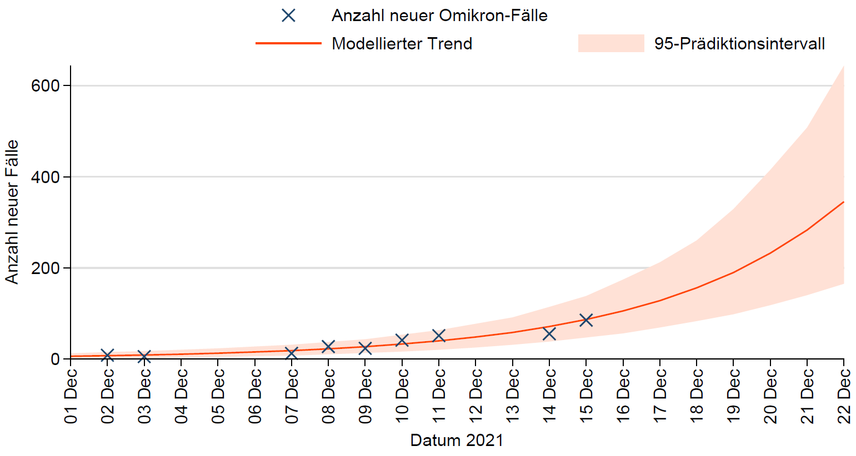
Modell: Anstieg Neuinfektionen mit Omikron
Exponentieller Trend
Verdopplungszeit: 3,6 Tage (95%-CI: 2,9 – 4,6 Tage)

Slide 6
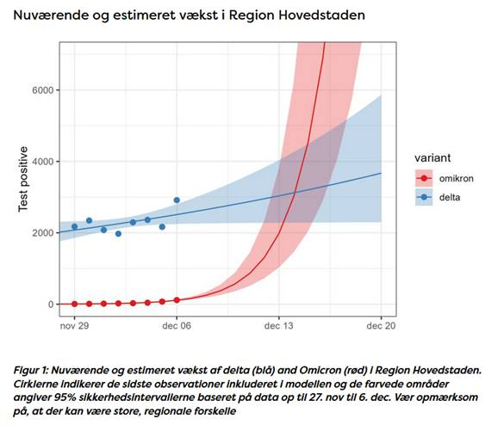
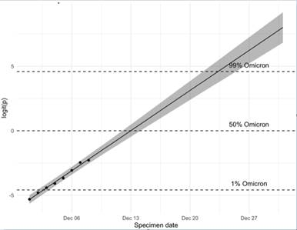
Omikron international
76 Länder mit Omikron Nachweisen, davon 27 in EU/EAA , ca. 9.000 Fälle
UK: meisten „Nachweisen“ (SGTF), ca. 4.500: London 40% Omikron
UK: R value: 5.5 (CI 4.7-6.4), doubling time: 2.04 d (CI 1.87-2.23), 22% PR
DK :lt. Modell bis zu 10.000 Omikron-Fällen, heute
SSI
UKHSA

Slide 7
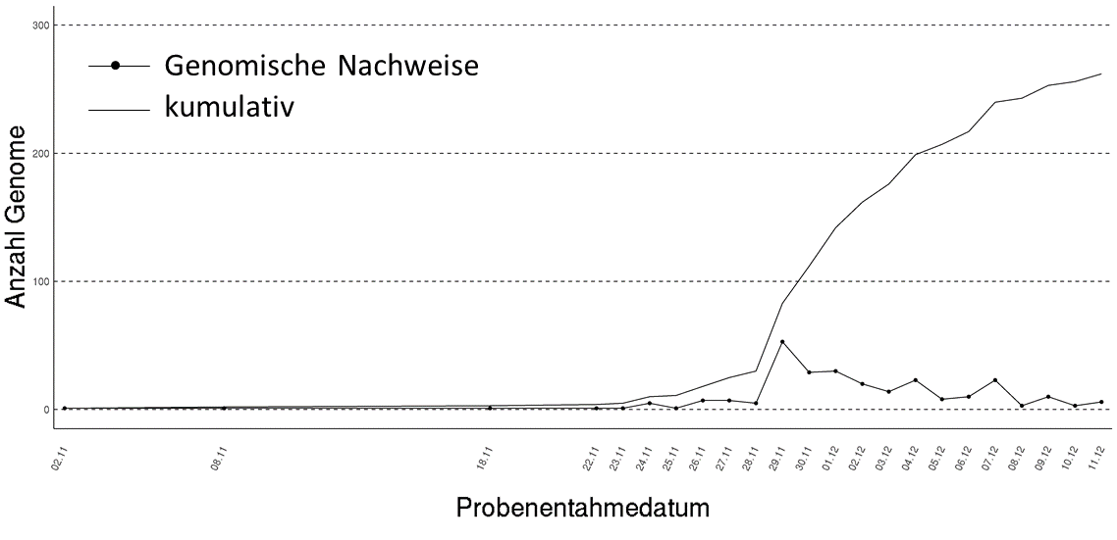
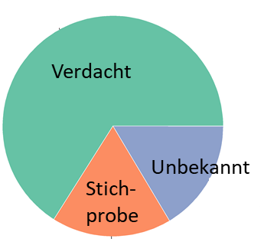
Omikron in DESH
Stand 14.12.2021

Slide 8
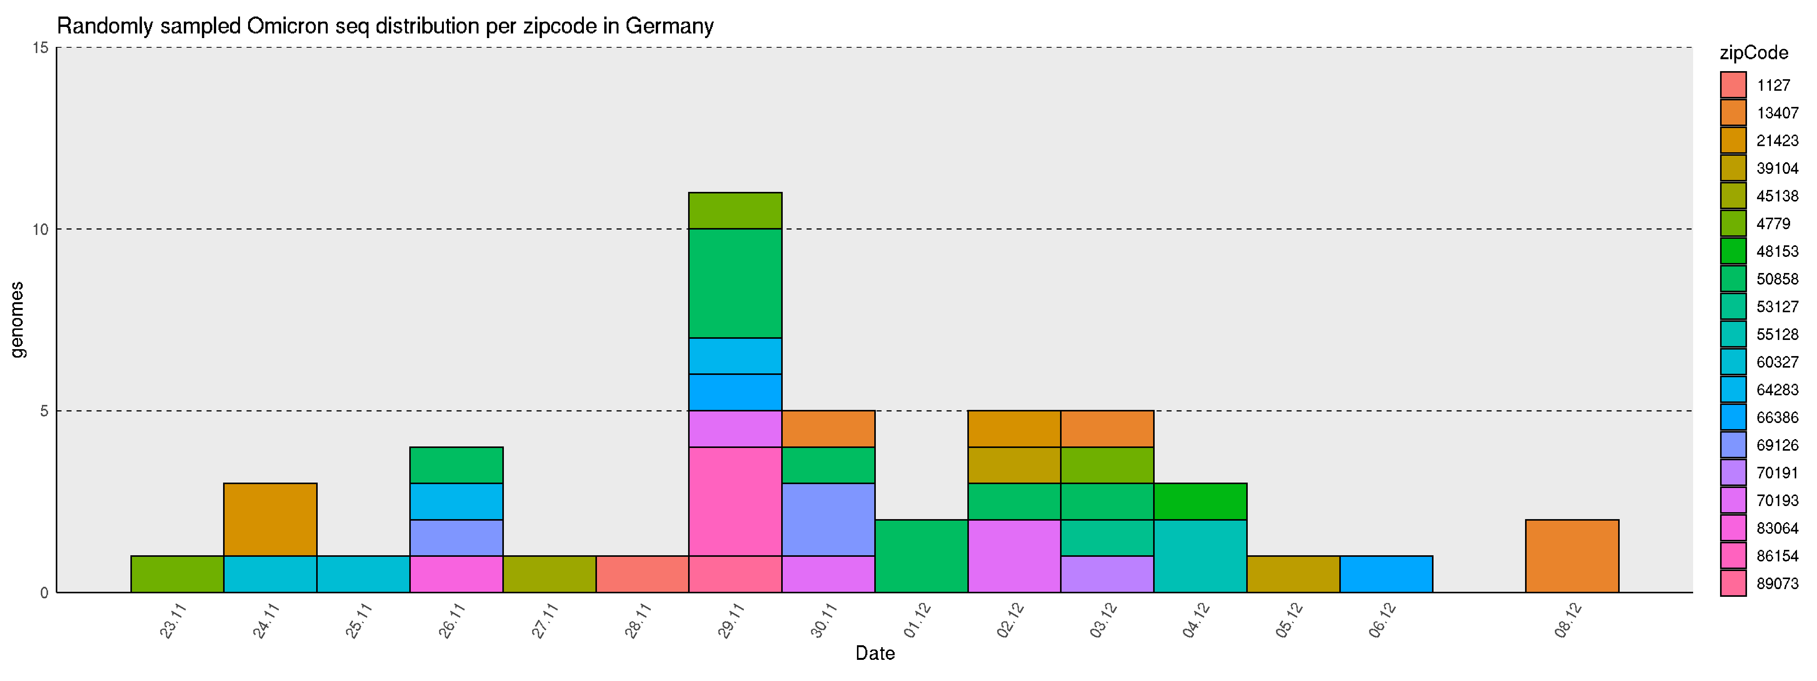
Omikron in DESH (Stichprobe)

Slide 9
extra

Slide 10
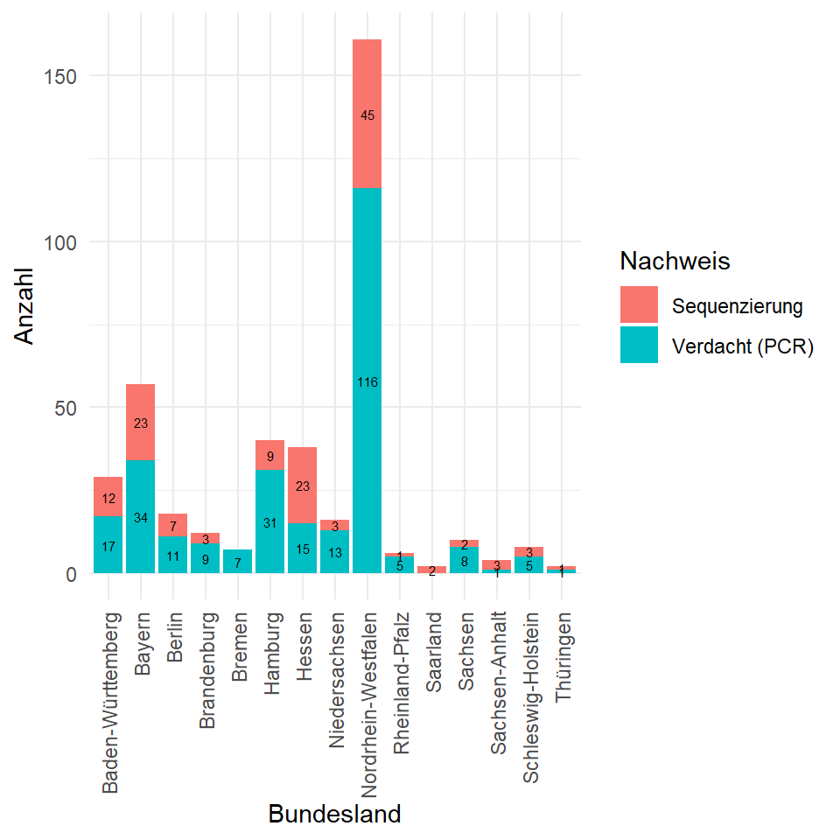
Verteilung der übermittelten Fälle
Stand 14.12.21
 | BW | BY | BE | BRB | HB | HH | HE | NI | NRW | RLP
NGS | 5 | 2 | 2 | 0 | 0 | 0 | 12 | 0 | 3 | 0
PCR | 5 | 9 | 1 | 1 | 1 | 1 | 4 | 2 | 15 | 1

Slide 11
VOC /VOI
Alpha
Delta
Omikron
Beta
Gamma

